Slide 1

Проблема преступности и терроризма в современном мире.

Slide 2
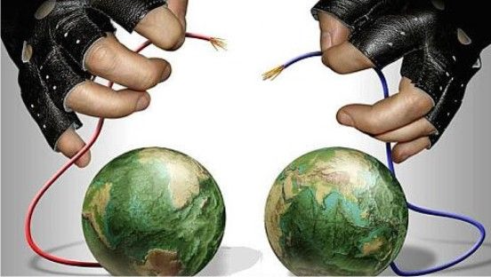
Основные понятия
Терроризм- политика, основанная на систематическом применении террора, с целью воздействия на общественное сознание, на принятие решений органами государственной власти, связана с устрашением населения и/или иными формами противоправных насильственных действий.
Преступность- исторически изменчивое, социальное и уголовно-правовое явление, представляющее систему преступлений, совершенных в соответствующем государстве (регионе) за тот или иной период времени Преступность считается самым опасным видом «социальной патологии».

Slide 3
Преступность.
Причины возникновения.
Биологические
Экономические
Психологические
Социальные

Slide 4
Суть проблемы
За последние 30-40 лет преступность увеличилась:
По данным ООН, прирост преступности в мире составляет в среднем 5% в год.
Тенденции, характеризующие мировую преступность
— профессионализация преступности;
- структурные изменения, связанные с
ростом организованной преступности;
— интеллектуализация преступности;
— усиление корыстной направленности преступности (в основном в России);
- увеличение изощренности, вооруженности и технической оснащенности преступности;
- возрастание доли тяжких преступлений, сопровождающихся насилием и уничтожением материальных ценностей;
-на территории бывшего СССР - в 6-8 раз,
-в США - в 7-8 раз,
-в Великобритании и Швеции - в 6-7 раз
- во Франции – в 5 -6 раз,
- в Германии - в 3-4 раза,
в Японии - в 1,5 - 2 раза

Slide 5
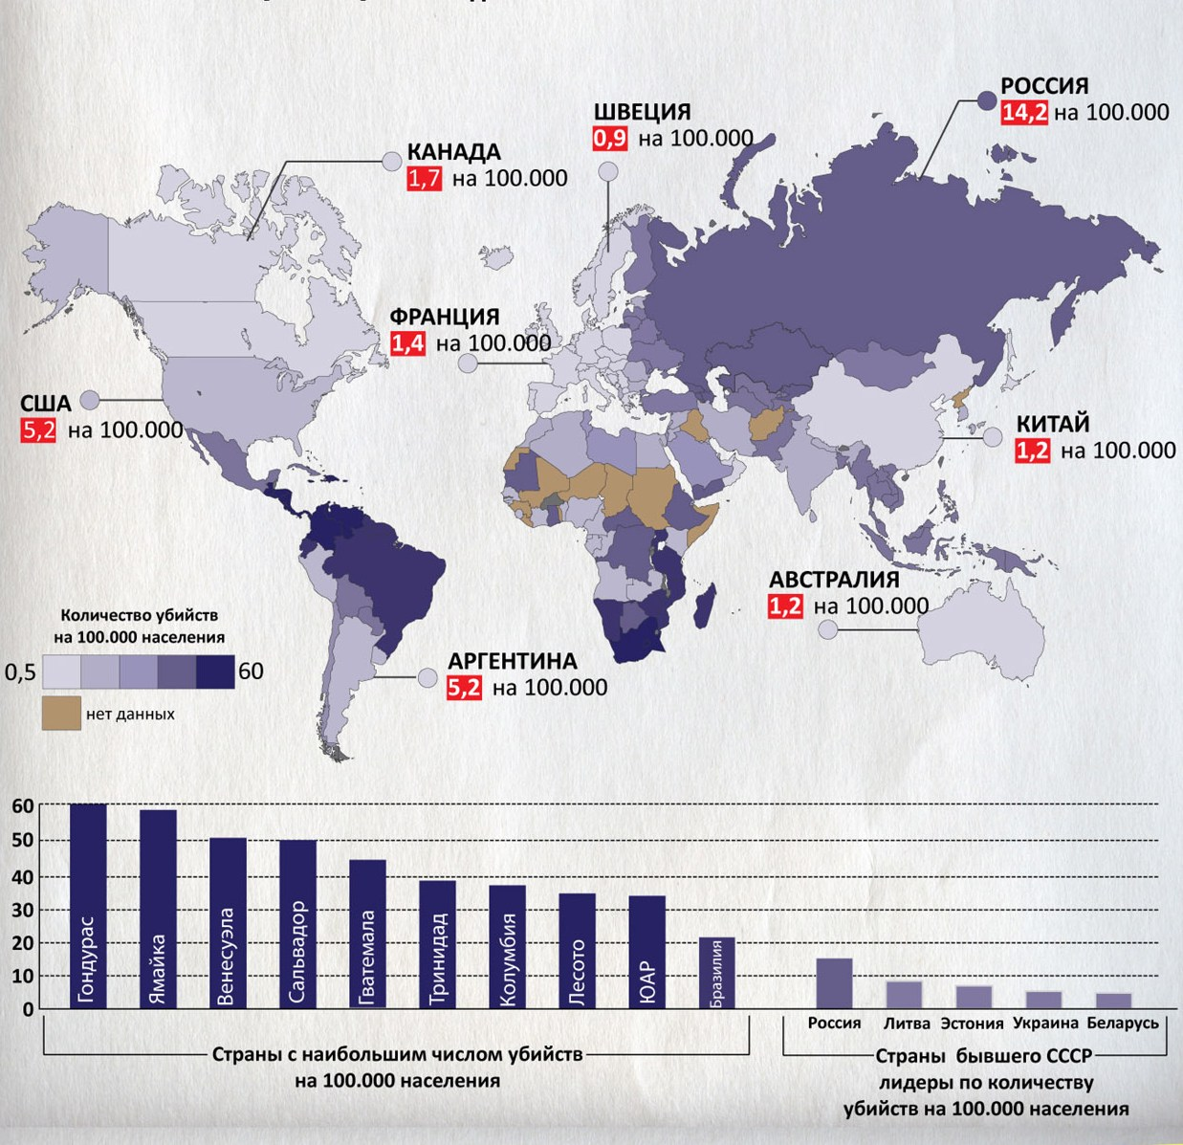
Преступность в мире
Самые безопасные страны мира- Исландия и Монако
*на 2010г

Slide 6
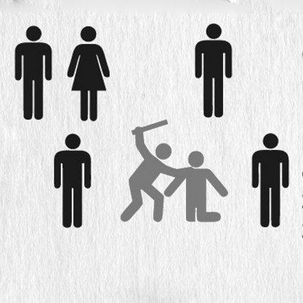
Какие преступления совершаются чаще всего?
*на 2010г

Slide 7
Пути решения данной проблемы
.
Неотвратимость и суровость наказания
Достижение невыгодности совершения преступления
.
.
Техническая оснащенность противостоящих органов
Международное сотрудничество
Заинтересованность общества

Slide 8
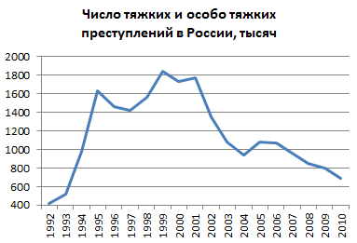
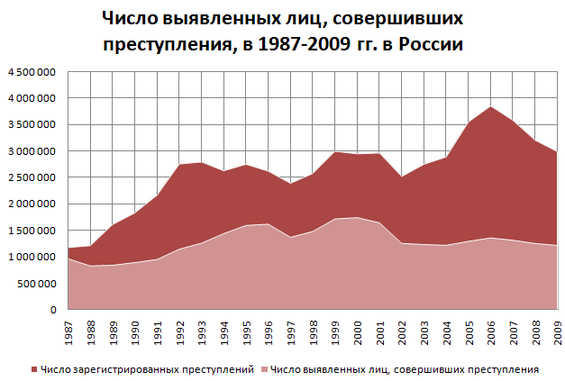
Преступность в России

Slide 9
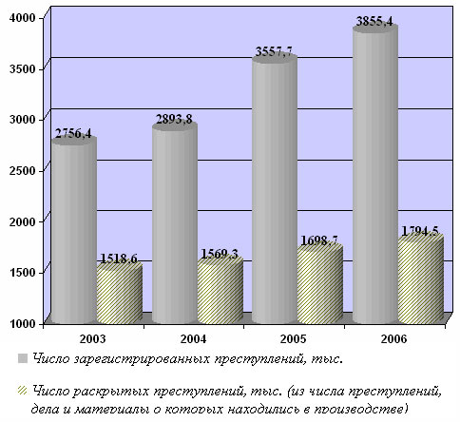
Число зарегистрированных преступлений
В 2006 году зарегистрировано 3,86 млн. преступлений.
В 2007 году- 3,58 млн.преступлений
В 2008 году- 3, 21 млн.преступлений
В 2009 году - 2,99 млн.преступлений
В 2010 году -2,62 млн.преступлений

Slide 10
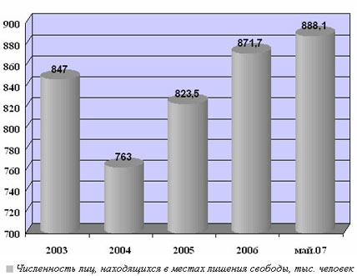
На 2007г. в 748 исправительных колониях содержалось 726,8 тысяч человек, в воспитательно-трудовых колониях – 13,9 тыс. человек, в следственных изоляторах и изоляторах временного содержания – 147,4 тыс. человек.

Slide 11
Статистика преступлений по составу преступления (тыс.) в России
* На 2009г

Slide 12

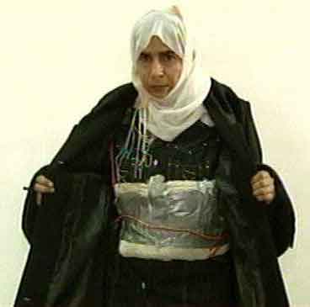
Терроризм – «чума XXI века»
Потенциал терроризма особенно вырос с 60-х годов ХХ века, когда целые регионы мира были покрыты зонами и очагами активности различных по своей ориентации террористических организаций и групп. Сегодня в мире насчитывается около 500 нелегальных террористических организаций.

Slide 13

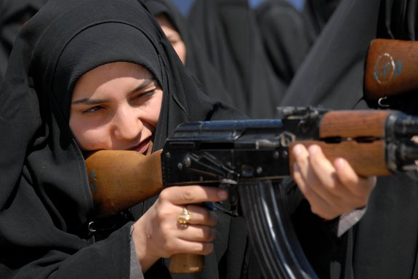
Суть проблемы:
Терроризм в любых его проявлениях все больше угрожает безопасности многих стран и их граждан, влечет за собой огромные политические, экономические и моральные потери, оказывают сильное психологическое давление на общество, чем дальше, тем больше уносит жизней ни в чем не повинных людей.

Slide 14
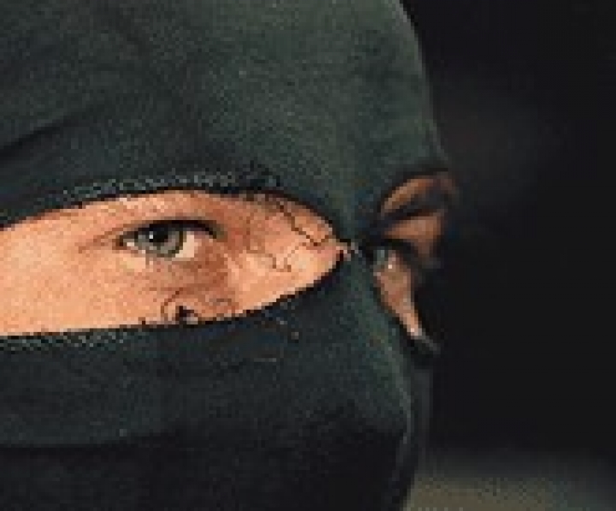
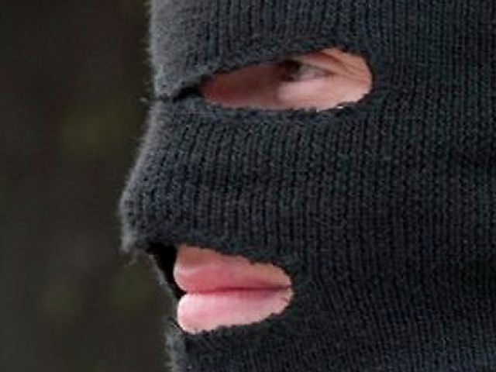
Основные причины
Причины психопатологического характера.
Мотивы самоутверждения
Корыстные мотивы.
Убеждение в обладании высшей, окончательной истиной

Slide 15

Пути решения проблемы:
воссоздание устойчивого блокового мира;
блокирование терроризма на начальной стадии
недопущение идеологического оправдания террора под знаменами "защиты прав нации","защиты веры" и т.п.,
развенчание терроризма всеми силами СМИ;
передача всего управления антитеррористической деятельностью наиболее надежным спецслужбам
никаких уступок террористам, ни одного безнаказанного теракта, даже если это стоит крови заложников и случайных людей

Slide 16
Страны, наиболее пострадавшие от терроризма в 1994—2004 годах. Число погибших в терактах на территории страны в 1994—2004 годах

Slide 17
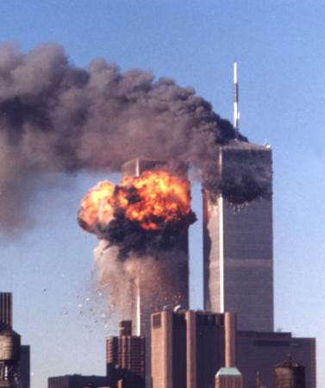
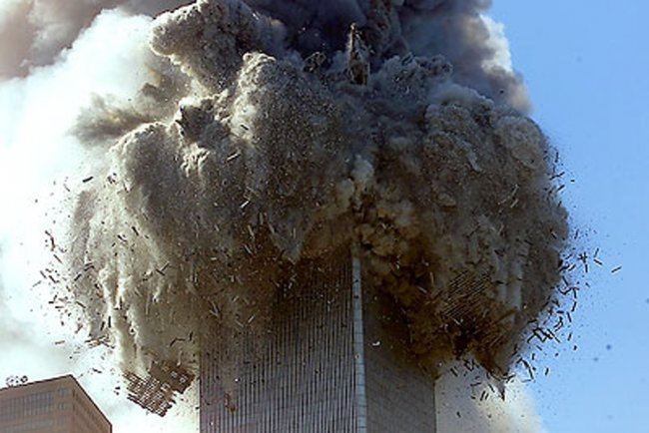
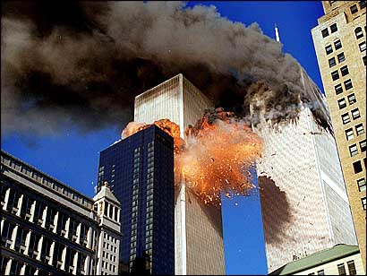
11 сентября 2001 г- США
в небоскребы Всемирного торгового центра в Нью-Йорке и в здание Пентагона врезались три самолета, управляемые террористами.

Slide 18
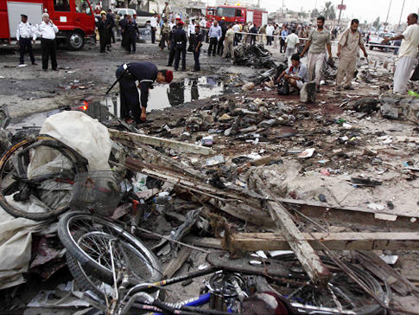
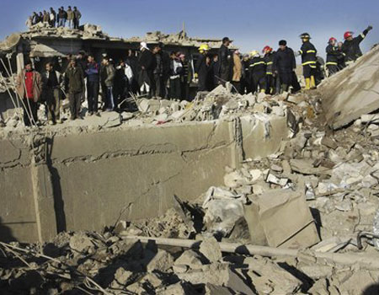
24 июня 2004 год -Ирак
в иракских городах Мосул, Баакуба, Багдад и Эль-Фаллуджа прогремели несколько взрывов. Общее количество жертв терактов достигло 100 человек. В числе погибших три американских солдата.

Slide 19
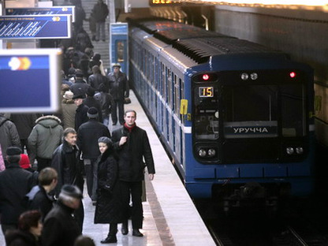
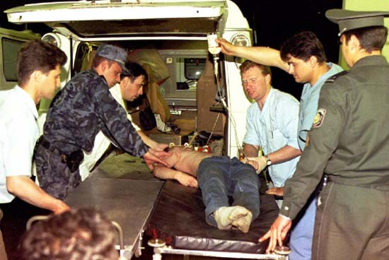
11 апреля 2011г.- Минск
теракт на станции «Октябрьская» минского метро .Бомба взорвалась у второго вагона на перроне. Мощность взрывного устройства составила около 5 кг в тротиловом эквиваленте.
В результате взрыва пострадали почти 200 человек, 12 человек погибли.
В Минске среда, 13 апреля, объявлена Днем траура.

Slide 20
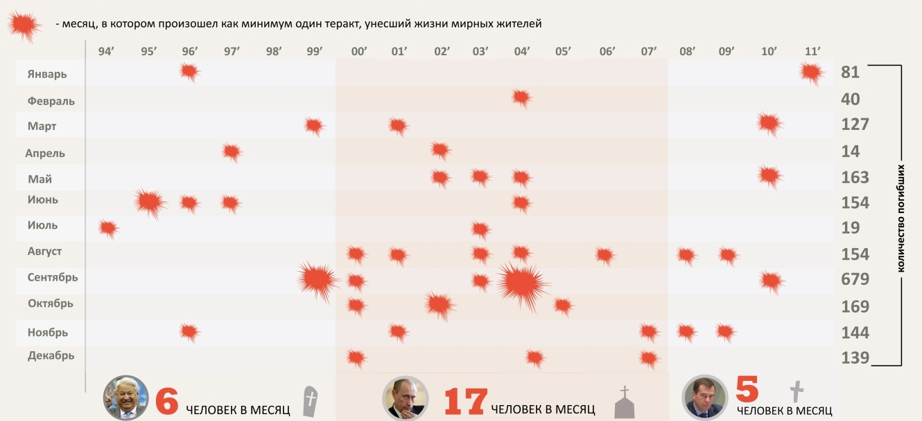
Статистические данные о терактах в России

Slide 21
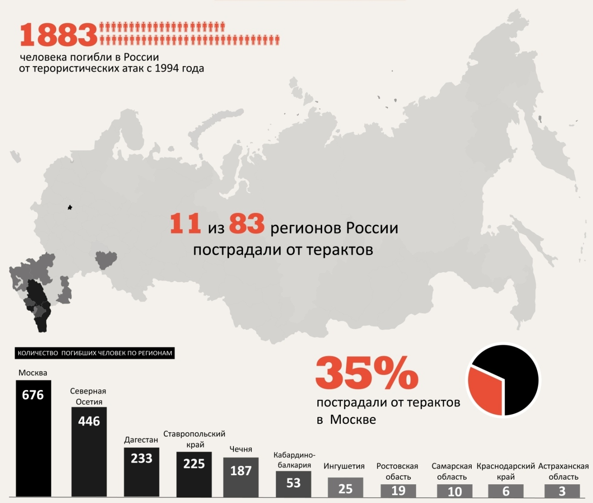

Slide 22
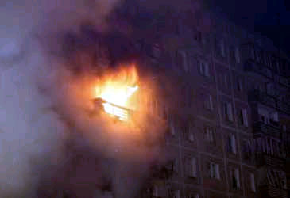
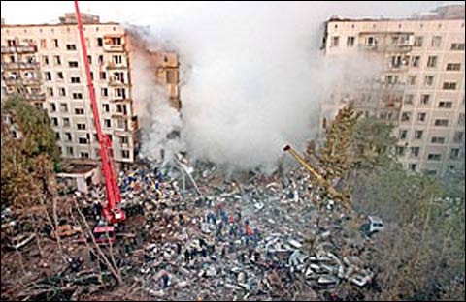
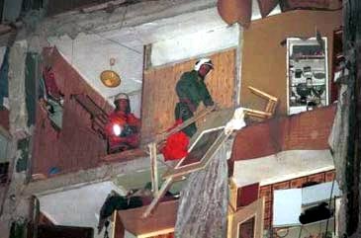
Теракты в России.
8 сентября 1999 года- теракт на улице Гурьянова
Взрыв произошёл на первом этаже 9-этажного жилого дома № 19 по улице .Два подъезда дома № 19 были полностью уничтожены. Мощность взрывного устройства составила 350 кг в тротиловом эквиваленте.
По официальным данным, в результате взрыва погибли
100 человек, 690 человек получили ранения
различной степени тяжести
или пострадали в той или
иной мере, получив
моральную травму.

Slide 23
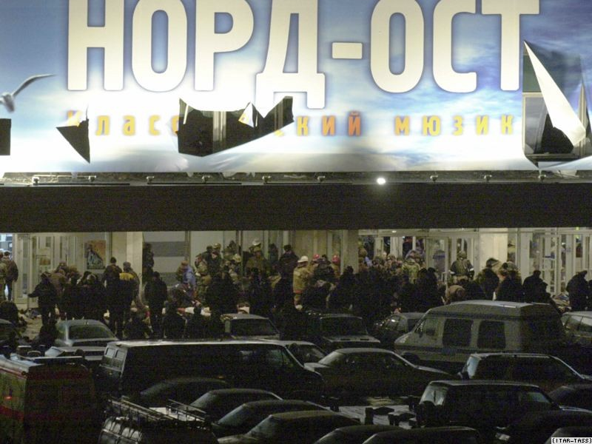
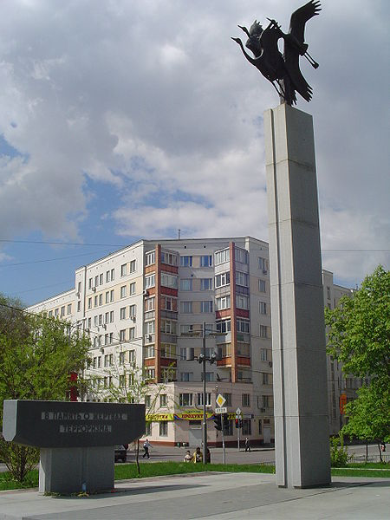
Теракт на Дубровке, также упоминаемый просто как «Норд-Ост» (23—26 октября 2002).
Общее число захваченных в заложники — 916 человек. Целью террористической акции было требование вывода войск с территории Чеченской Республики.
В общей сложности, по официальным данным, погибли 130 человек из числа заложников (по утверждению общественной организации «Норд-Ост» 174 человека)

Slide 24
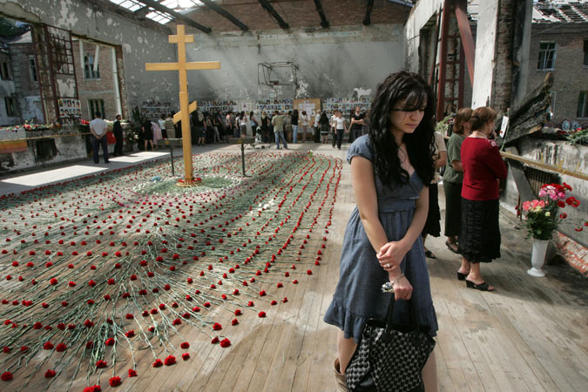
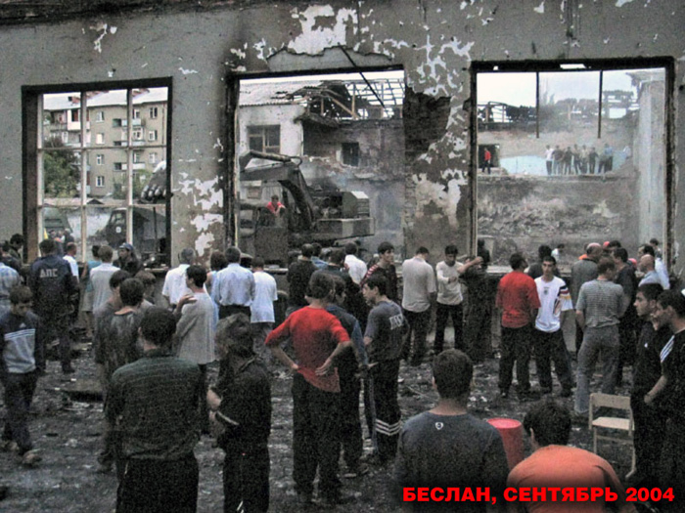
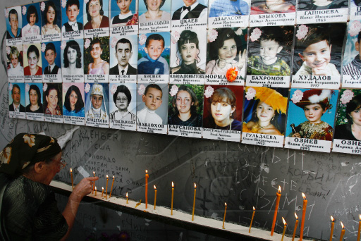
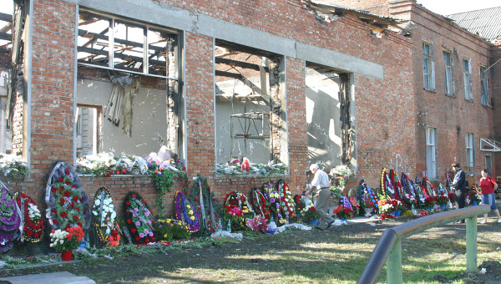
1 сентября 2004 года- г.Беслан (Северная Осетия, Россия) отряд террористов захватил здание средней общеобразовательной школы №1
Итог- более 330 погибших (172 ребенка, 10 сотрудников ФСБ РФ и 15 сотрудников милиции. )

Slide 25
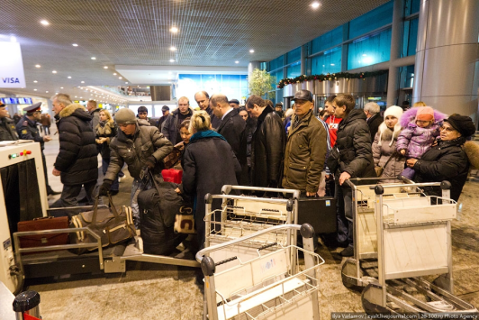
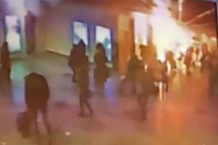
24 января 2011 г.- теракт в Домодедово
В толпе встречающих произошёл взрыв, осуществленный террористом-смертником. В центре оказались пассажиры из России и ряда других стран.
По официальные данным 37 погибших, 170 раненых (данные Минздрава).

Slide 26
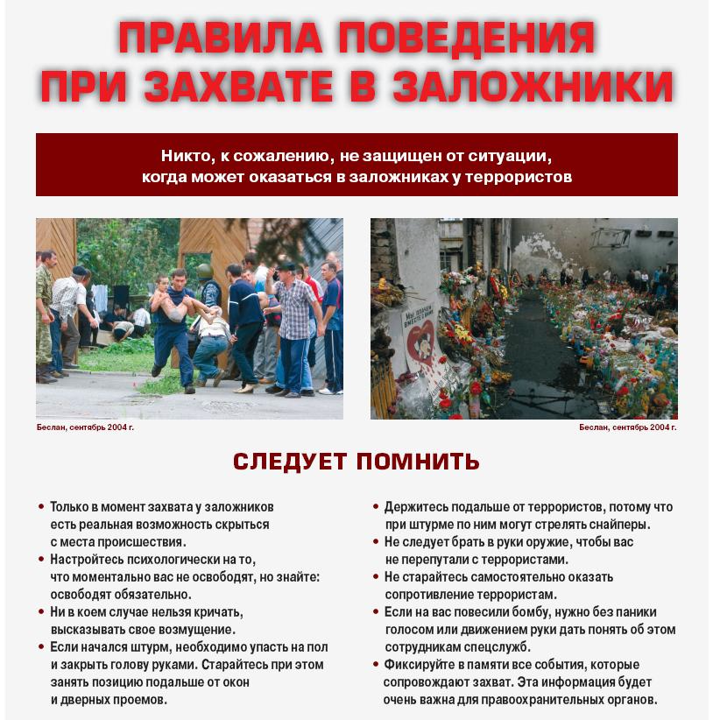

Slide 27
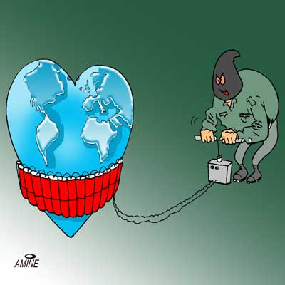
Вывод
Проблема преступности и терроризма в современном мире становится все более актуальной и болезненной. В результате в странах гибнут тысячи людей, и не по одному из направлений пока не видно значительных сдвигов к сокращению. Борьба с такими явлениями крайне сложна и продолжительна.

Slide 28
Источники:
http://answernum.ru/home- (статистика)
http://www.terrorunet.ru/russia/
http://ru.wikipedia.org
www.atmc.cc

